Slide 1

坐山客 vs 国内外 AI Agent 平台
深度能力对比分析报告
基于官方文档、产品手册、白皮书的客观分析
覆盖国内平台（Coze/百炼/千帆/AutoGLM/OpenClaw）
与国际巨头（OpenAI/Anthropic/Google）的全面对比
2025年6月 | 坐山客研究团队

Slide 2
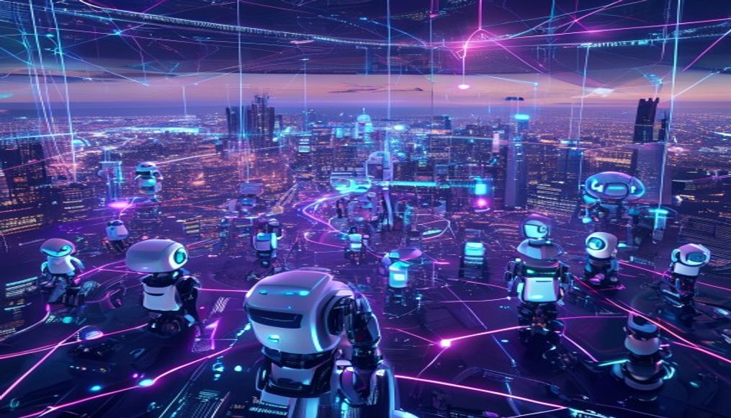
报告背景
🧠
行业背景
AI Agent 领域快速发展
国内外平台百花齐放
坐山客作为开源个人AI伙伴
需要客观定位自身能力
🎯
覆盖范围
国内：Coze/百炼/千帆
AutoGLM/OpenClaw
国际：OpenAI/Anthropic/Google
共 8 个平台全面对比
📊
分析维度
架构哲学与设计理念
核心能力与工具生态
多Agent协作与记忆体系
私有化与可扩展性
📖
数据来源
▲ AI Agent 生态全景图
官方产品文档 & 白皮书
GitHub 开源仓库
官网产品界面截图
技术博客与研究报告

Slide 3

01
国内 AI Agent 平台深度分析
Coze · 阿里百炼 · 百度千帆 · 智谱AutoGLM · OpenClaw

Slide 4
国内主流 AI Agent 平台一览
平台 | 厂商 | 定位 | 核心卖点 | 开源
Coze (扣子) | 字节跳动 | 零代码AI智能体 开发平台 | 可视化拖拽 工作流编排 插件市场 | ✅ Apache 2.0
百炼 Model Studio | 阿里云 | 一站式大模型 开发平台(MaaS) | 千问全系列 模型微调 企业级服务 | ❌
千帆 AppBuilder | 百度 | Agent为核心 企业级平台 | 文心系列 MCP协议 安全合规 | ❌
AutoGLM | 智谱AI | 端侧自主 操控Agent | 手机操控 深度搜索 报告生成 | ✅ Open-AutoGLM
OpenClaw | 开源社区 | 个人AI助手 网关架构 | 375K Stars 20+渠道接入 Gateway模式 | ✅ 开源
▲ 国内AI平台生态

Slide 5

Coze（扣子） vs 坐山客
🤖 坐山客 — 你的AI工作伙伴
VS
纯对话交互 · 完全私有 · 深度定制
三层记忆 · 动态协作 · 原生工具链
Thinking Map · Action Map · 场景隔离
▲ Coze 官网首页截图
C
Coze（扣子）
S
坐山客
▸ 零代码可视化拖拽搭建
▸ 工作流编排（静态DAG）
▸ 插件市场，一键接入
▸ 记忆：简单KV存储
▸ 数据在字节跳动云端
▸ 平台思维：服务千万用户
▸ 纯对话交互，无需搭建
▸ 动态多Agent协作
▸ 原生工具链（拨测/代码/系统）
▸ 三层记忆体系
▸ 数据不出本地，完全私有
▸ 伙伴思维：深度服务一个人

Slide 6
阿里百炼（Model Studio） vs 坐山客
☁️ 阿里百炼 Model Studio
🛡️ 坐山客
一站式MaaS平台 · 千问全系列模型
可视化流程编排 · 模型微调(SFT/CPT/DPO)
API兼容OpenAI · 企业级计费部署
VS
个人AI工作伙伴 · 模型无关自由切换
纯对话交互 · 无需微调
完全免费 · 数据完全本地
B
阿里百炼（Model Studio）
S
坐山客
▸ 一站式MaaS平台
▸ 千问全系列+第三方模型
▸ 可视化流程编排
▸ 模型微调（SFT/CPT/DPO）
▸ API兼容OpenAI
▸ 企业级计费/部署/评测
▸ 数据在阿里云，按量付费
▸ 个人AI工作伙伴
▸ 模型无关，自由切换
▸ 纯对话交互
▸ 无需微调，靠提示词+工具
▸ 原生工具链，非API封装
▸ 单用户深度定制
▸ 完全免费，数据完全本地

Slide 7
OpenClaw vs 坐山客
🌐 OpenClaw — 375K Stars
⚡ 坐山客
开源个人AI助手 · Gateway网关架构
20+渠道接入 · 插件系统 · 社区生态
知识库/RAG · 多模型路由
VS
个人AI工作伙伴 · Agent Loop动态协作
场景化路由 · 原生工具链
三层记忆 · Thinking Map + Action Map
OC
OpenClaw
S
坐山客
▸ 375K GitHub Stars
▸ Gateway网关架构
▸ 20+ 渠道接入
▸ 插件系统，社区生态
▸ 知识库/RAG支持
▸ 多模型路由
▸ 开源，可自部署
▸ 个人AI工作伙伴
▸ Agent Loop + 动态协作
▸ 场景化路由（隔离上下文）
▸ 原生工具链（非插件）
▸ 三层记忆体系
▸ Thinking Map + Action Map
▸ 深度定制，源码级扩展

Slide 8
02
国际 AI Agent 巨头深度分析
OpenAI Agents SDK · Anthropic Claude · Google Gemini + ADK

Slide 9
OpenAI Agents SDK vs 坐山客
🔶 OpenAI Agents SDK
🟢 坐山客
Agent Loop · Handoffs多Agent交接
Guardrails安全护栏 · Sandbox隔离沙箱
Tracing→评估→微调闭环 · Realtime Voice
VS
Agent Loop + 动态协作
Supervisor/Worker模式
Action Map + Thinking Map · 模型无关
O
OpenAI Agents SDK
S
坐山客
✅ Agent Loop 自动处理
✅ Handoffs 多Agent交接
✅ Guardrails 安全护栏
✅ Sandbox Agent 隔离沙箱
✅ Tracing→评估→微调闭环
✅ Realtime Voice 语音Agent
❌ 仅OpenAI模型，数据在云端
✅ Agent Loop + 动态协作
✅ Supervisor/Worker 模式
❌ 无显式Guardrails
❌ 代码执行无隔离沙箱
✅ Action Map + Thinking Map
❌ 无语音能力
✅ 模型无关，数据完全本地

Slide 10
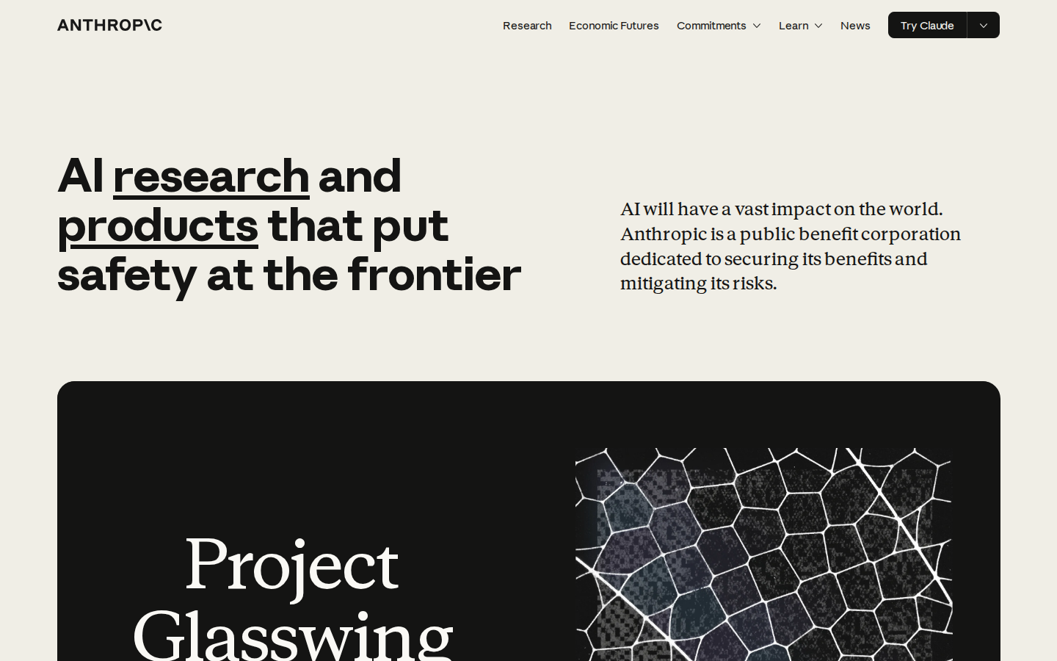
Anthropic（Claude）& Google（Gemini）vs 坐山客
🔵 Google Gemini + ADK
🟢 坐山客
原生多模态（图/视频/音频）
A2A Agent通信协议
Project Mariner 浏览器操控
ADK开源框架
模型无关 · 自由切换
完全本地私有
三层记忆体系
Thinking Map + Action Map
▲ Anthropic 官网首页截图
A
Anthropic Claude
G
Google Gemini + ADK
S
坐山客
✅ Computer Use 操控电脑
✅ Evaluator-Optimizer 模式
✅ MCP协议发明者
✅ 顶级模型+长上下文
❌ 仅Claude模型，数据云端
✅ 原生多模态（图/视频/音频）
✅ A2A Agent通信协议
✅ Project Mariner 浏览器操控
✅ ADK开源框架
❌ 仅Gemini模型，数据云端
❌ 无Computer Use
❌ 无Evaluator-Optimizer
❌ 不支持MCP/A2A协议
✅ 模型无关，自由切换
✅ 完全本地私有+三层记忆

Slide 11
核心差距总览
能力维度 | OpenAI | Anthropic | Google | 坐山客
Agent Loop | ✅ | ✅ | ✅ | ✅
多Agent协作 | ✅ Handoffs | ✅ Orchestrator | ✅ ADK | ✅ Supervisor
沙箱执行 | ✅ Sandbox | ❌ | ❌ | ❌
Guardrails | ✅ | ✅ | ✅ | ❌
Computer Use | ❌ | ✅ | ✅ Mariner | ❌
语音Agent | ✅ Realtime | ❌ | ✅ | ❌
MCP协议 | ✅ | ✅ 发明者 | ✅ | ❌
A2A协议 | ❌ | ❌ | ✅ 发明者 | ❌
Tracing闭环 | ✅ | ❌ | ✅ | ⚠️ 部分
多模态 | ✅ | ✅ | ✅ 原生 | ⚠️ 依赖模型
三层记忆 | ❌ | ❌ | ❌ | ✅ 独有
Thinking Map | ❌ | ❌ | ❌ | ✅ 独有
Action Map | ❌ | ❌ | ❌ | ✅ 独有
浏览器拨测 | ❌ | ❌ | ❌ | ✅ 独有
完全私有 | ❌ | ❌ | ❌ | ✅ 独有

Slide 12
坐山客的独特优势
🧠
🗺️
📊
🌐
三层记忆体系
Thinking Map
Action Map
浏览器拨测
Identity + 长期记忆
+ 上下文记忆
支持增删改查强化
发散收敛思维导图
项目规划专用
自动生成优先级队列
架构自省可视化
进度追踪
系统状态一目了然
DOM/CSS/Console
Network全量验证
非简单网页浏览
▲ AI Agent 生态全景
🔧
🎯
🔒
🔄
原生工具链
场景化路由
完全私有
模型无关
代码执行/系统操作
搜索/文件/翻译
深度集成非插件
按场景隔离上下文
多任务并行不串扰
工具按需加载
数据不出本地
无商业绑架
无计费无限流
不绑定任何模型
自由切换
想换就换

Slide 13
最终结论
✦ 国内平台强在「平台化」—— 零门槛搭建、插件生态、企业级服务，但数据在云端，受限于平台边界
✦ 国际巨头强在「基础设施」—— 沙箱、安全、语音、协议、多模态、顶级模型，但绑定自家生态
✦ 坐山客强在「个人深度」—— 三层记忆、思维工具、自省能力、场景隔离、完全私有
✦ 三巨头做的是平台，服务成千上万的开发者在其上构建 Agent
✦ 坐山客做的是伙伴，深度服务于一个人的工作流
差距是真实的，但定位也是不同的。坐山客不需要跟 OpenAI 比沙箱——它需要的是把「个人 AI 伙伴」做到极致。

